Slide 1
CCL25-Eval 任务4：
第一届中文叙实性推理评测（FIE2025）
任务说明会
2025.04.27

Slide 2
任务说明会
叙实性和叙实性推理简介
FIE2025任务介绍
报名情况
数据集情况
评测过程
任务内容
数据集规模
数据样例
评价标准
文件提交要求
奖项设置
时间安排
预计问题
Q & A
团队介绍
主要内容

Slide 3
叙实性和叙实性推理简介
什么是叙实性（factivity）？
例1 a.小李知道小王是中国人。/ Jo knows that Bo is a Chinese. b.小李谎称小王是中国人。/ Jo lies that Bo is a Chinese. c.小李相信小王是中国人。/ Jo believes that Bo is a Chinese.
谓语
小句
推断真值

Slide 4
叙实性和叙实性推理简介
什么是叙实性推理（factivity inference）？
在理论语言学研究中，叙实性是一个涉及词汇、句法、语义、语用等许多层面的复杂的研究课题。
CL/NLP：
自然语言处理 NLP
自然语言理解 NLU
自然语言生成 NLG
填空
续写
...
文本分类
自然语言推理 NLI
指代消解 reference resolution
问答 Q&A
文本蕴含 textual entailment
叙实性推理 factivity inference
事实性推理 facticity inference
可信推断 plausible inference
直觉心理学 intuitive psychology
相关测试集：
GLUE（Wang et al., 2018 ）的MNLI（Bowman et al., 2015）;
FactBank（Saurí & Pustejovsky, 2009）;
UW（Lee et al, 2015）;
MEANTIME（Minard et al., 2016）;
UDS（White et al., 2016）;
MegaVeridicality（White & Rawlins, 2018; White et al., 2018; Rudinger et al., 2018）;
CGC（Markowska et al., 2023）。

Slide 5
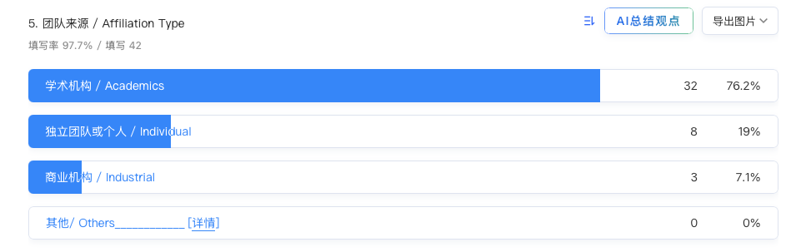
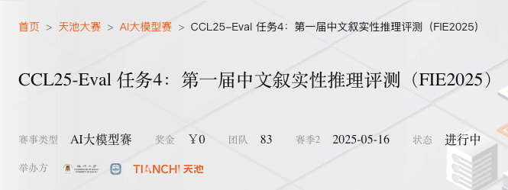
FIE2025任务介绍——报名情况
截至4月27日，组织方共收到43份问卷报名和85个天池报名（含交叉），有30个队伍签署了参赛协议。

Slide 6
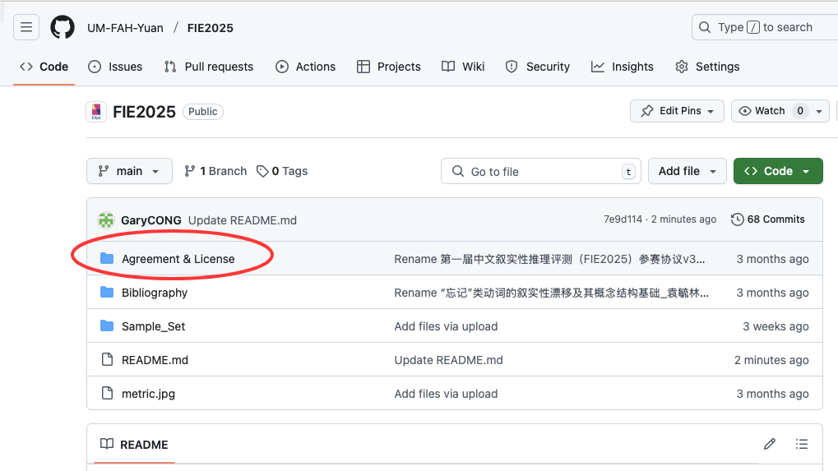
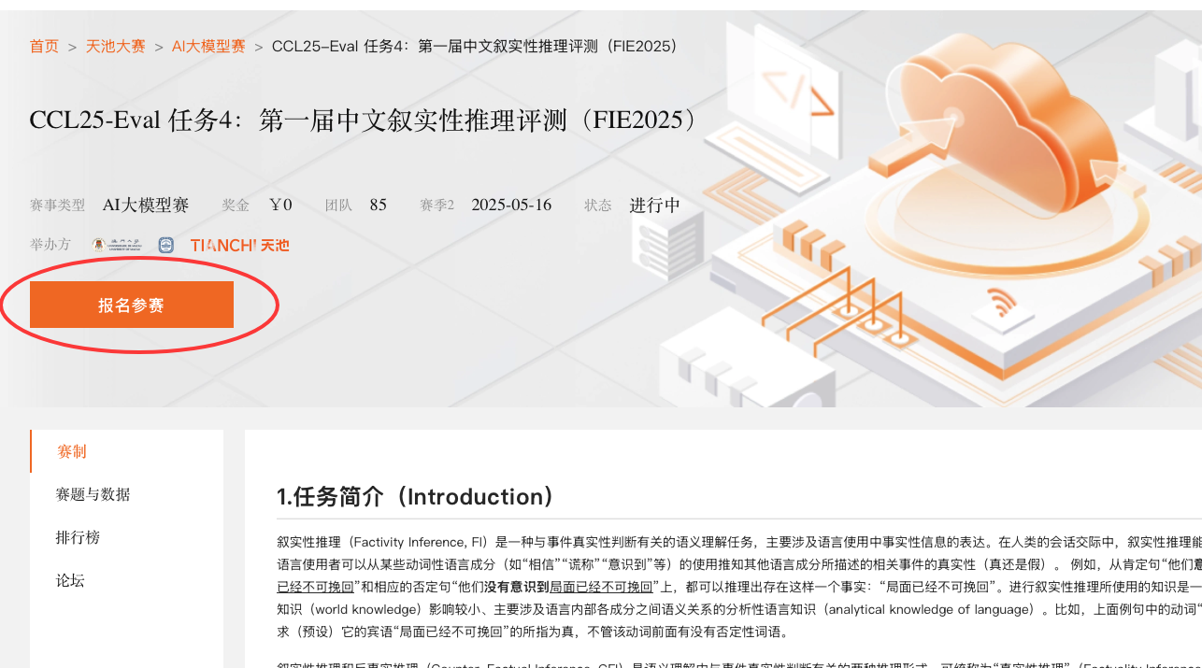
FIE2025任务介绍——报名提醒
参加本次评测既需要签署《参赛协议》，也需要在阿里云天池平台上注册。
《参赛协议》请到Github任务网站https://github.com/UM-FAH-Yuan/FIE2025/tree/main/Agreement%20%26%20License中下载。
阿里云天池平台注册后请点击“报名参赛”。
由于在统计成绩时需要记录参赛队伍信息，如果在6月1日前未将签署好的参赛协议发送给组织方联系人，将无法参与最终排名。

Slide 7
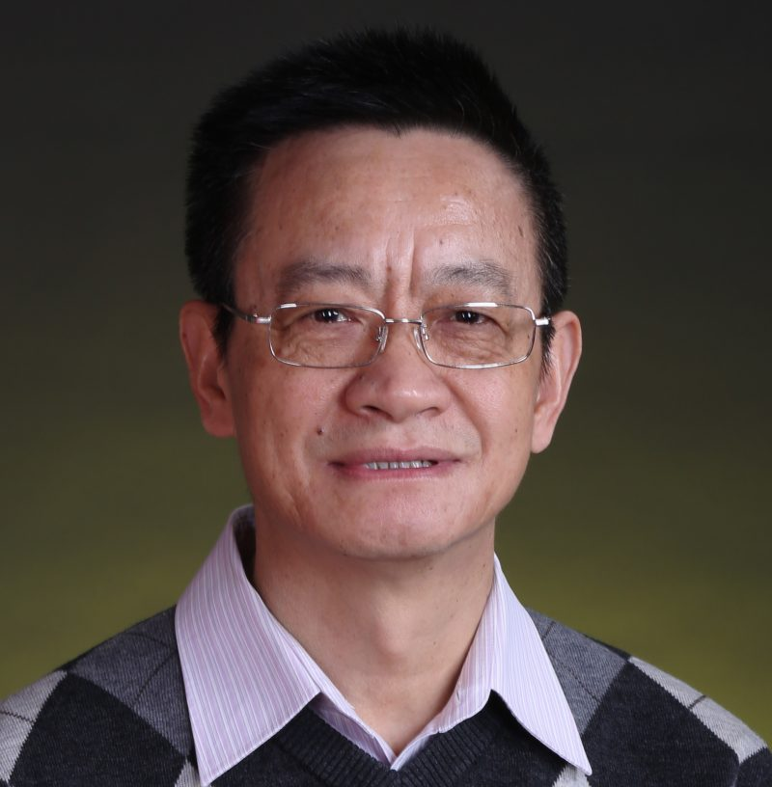
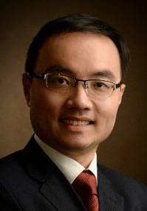
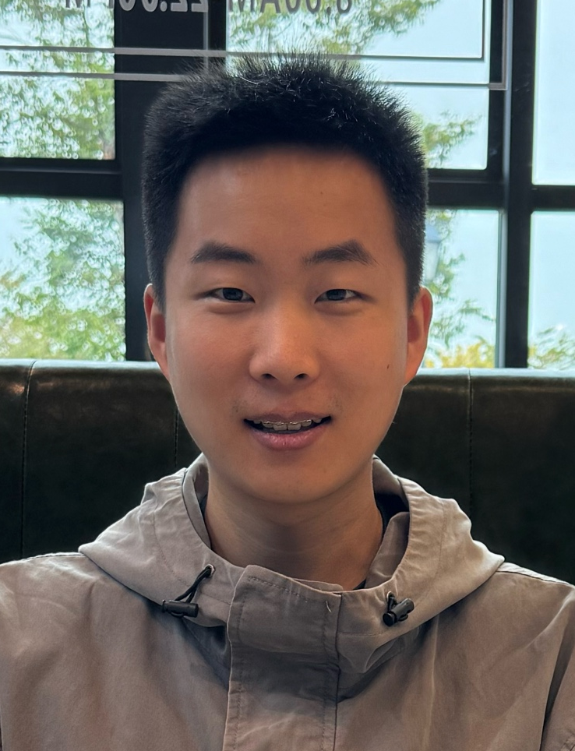
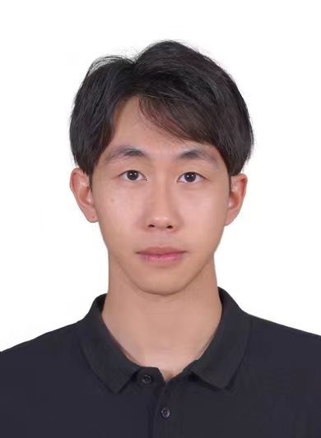
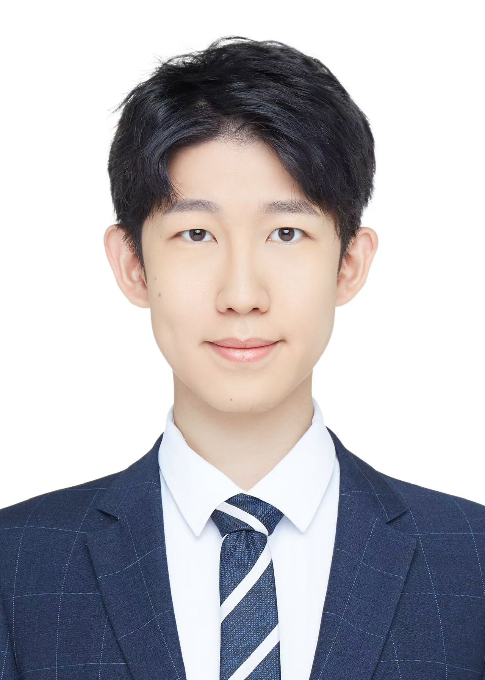

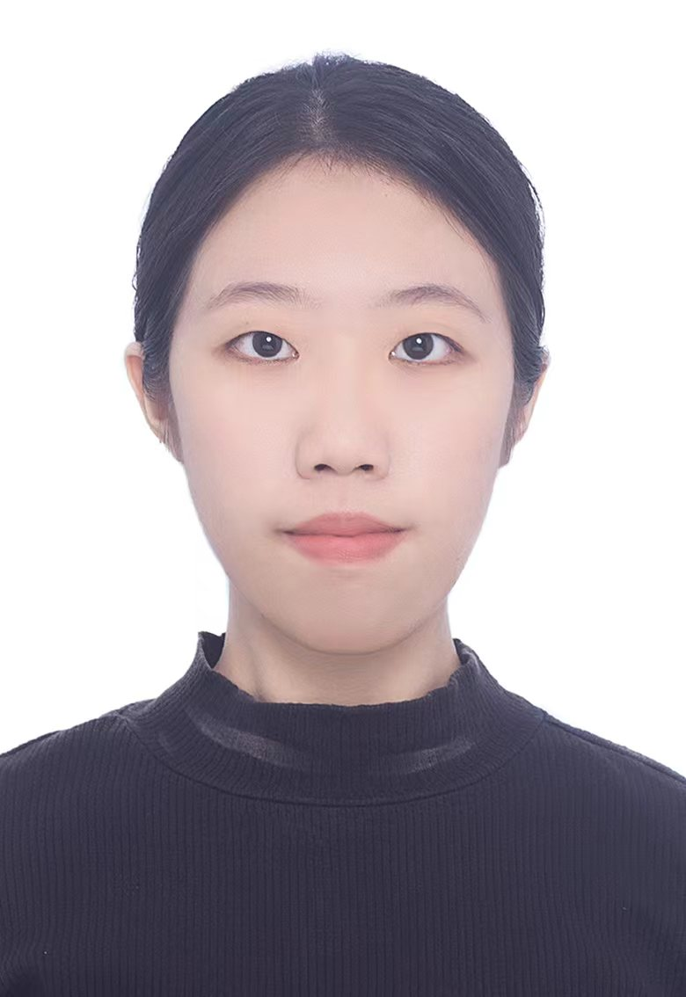
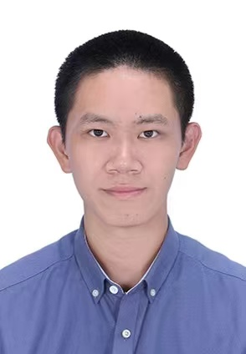
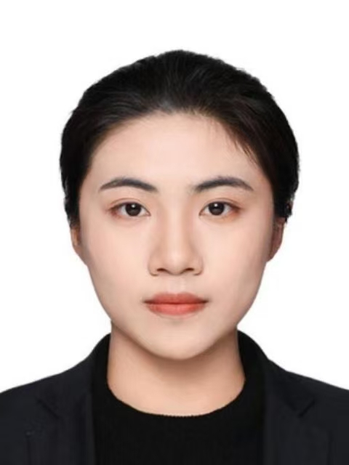
FIE2025任务介绍——团队介绍
澳门大学教授
袁毓林
南京师范大学教授
李斌
任务发起人：
任务联系人：
团队成员：
澳门大学博士生
丛冠良
吴俊潮
澳门大学博士生
寻天琦
澳门大学博士生
陈阳
澳门大学博士生
陈可盈
澳门大学硕士生
杨梓泓
澳门大学硕士生
汪月童
澳门大学本科生

Slide 8
FIE2025任务介绍——数据集情况
数据规模：
样例集共包含1000条数据，分为人造语料集与真实语料集两个子集。其中，人造语料集300条，真实语料集700条。
样例集经过两次校订，目前最终版本已经上传至Github-FIE2025。
测试集共包含2038条数据，同样分为人造语料集与真实语料集两个子集。其中，人造语料集562（560+2）条，真实语料集1476（1440+36）条。
评测集中，有38条与“假装”“装作”有关的句子（人造2+真实36），这些句子只用于收集回答结果，无论模型如何作答，都不计入最终成绩；其余2000条正常计分。

Slide 9
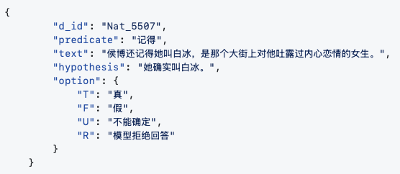
FIE2025任务介绍——数据集情况
数据样例1：以真实语料集数据“Nat_5507”为例
数据编号
谓词
背景句/主蕴含句
结论句/被蕴含句
模型回答选项

Slide 10
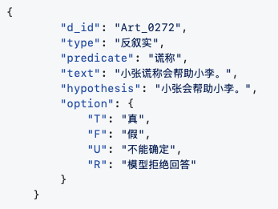
FIE2025任务介绍——数据集情况
数据样例2：以人造语料集数据“Art_0272”为例
数据编号
真值情况包括三种：
若根据"text"判定"hypothesis"为真，意味着根据背景句推出结论句的真值为“真”，此时请输出“T”；
若根据"text"判定"hypothesis"为假，意味着根据背景句推出结论句的真值为“假”，此时请输出“F”；
若根据"text"不能判定"hypothesis"的真假，意味着根据背景句推出结论句的真值为“不能确定”，此时请输出“U”。
若模型拒绝回答，请输出“R”（出现此情况建议修改prompt）。
谓词的叙实性类型
谓词
背景句/主蕴含句
结论句/被蕴含句
模型回答选项

Slide 11
FIE2025任务介绍——评测过程
任务内容：
1. 自行选定若干大型语言模型（型号不限）。
2. 不微调赛道：利用测试集数据编制提示词，并以API访问的方式逐条发送给被试模型；（“不微调”指不修改权重等模型参数，只使用现有模型） 微调赛道：利用样例集数据对模型进行微调，并收集微调模型对测试集数据的回答。（“微调”指修改现有模型的参数，使用自制模型）
3. 要求模型仅以“text”字段值为依据来判断“hypothesis”字段值的真值情况（真/假/不能确定），记录模型的返回结果。
4. 最终将结果整理为JSON格式的数据文件。（可使用代码来统一提取结果，但不能人工修改）

Slide 12
FIE2025任务介绍——评测过程
最终提交的文件共3种：
1. 技术报告（上传至OpenReview）：参与评测必须在OpenReview上提交技术报告，不提交技术报告的队伍成绩将不会被认可。
2. 测试结果文件（上传至天池页面） ：向天池平台提交1个JSON文件，其中将人造语料集和真实语料集的测试结果保存在一起。
3. 代码文件（保存备用） ：提交测试过程中使用的所有python代码文件，一个功能一个.py文件，并对其中关键部分进行注释。 注意：所提交的代码需要能够完整复现测试及答案提取过程，否则无法认定成绩。

Slide 13
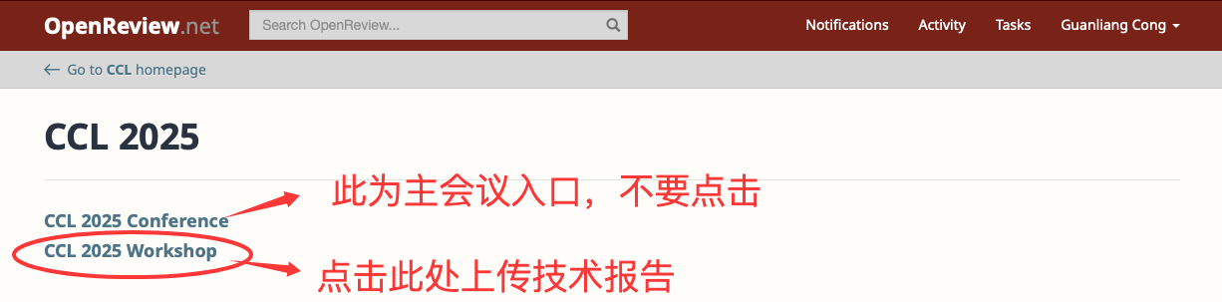
FIE2025任务介绍——评测过程
技术报告要求：
1.报告可由中文或英文撰写。
2.报告统一使用CCL 2025的论文模板。
3.报告正文不得超过4页（2左右，说明所使用的技术方法即可），参考文献页数不限。
4.报告应至少包含以下四个部分：模型介绍、评测结果、结果分析与讨论、参考文献。
5.技术报告通过OpenReview提交（ https://openreview.net ）（需提前注册网站账号）。

Slide 14
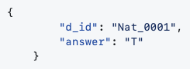
FIE2025任务介绍——评测过程
测试结果文件的数据格式要求：
1. 输出文件须为JSON格式，其中每条数据只需包含"d_id"和"answer"两个字段即可。
2. 由于所有题目都是单选题，一条数据的"answer"处只允许填写一个值。
3.禁止对模型回答进行人工修正； 禁止人工诱导模型改变答案，如“你说的不对，正确答案应该是…”。
4. 测试结果文件的数据格式样例：

Slide 15
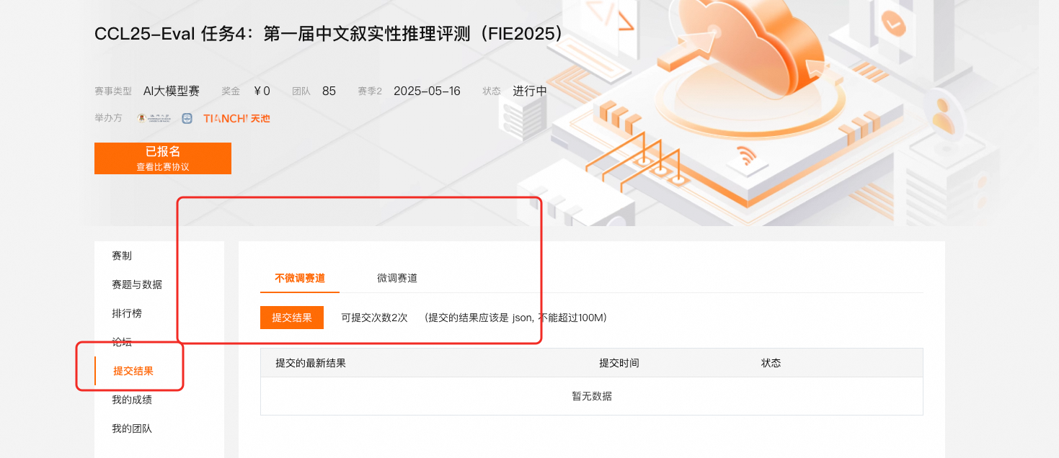
FIE2025任务介绍——评测过程
5. 请在天池平台“提交结果”页面中点击“提交结果”按钮提交结果文件。
6. 天池平台“提交结果”页面将于5月3日开放，届时队伍可利用赛前的3天时间上传test文件以测试提交页面是否存在bug，如发现bug请及时联系组织方。
7. 务请看清赛道， 勿在错误赛道提交文件！

Slide 16
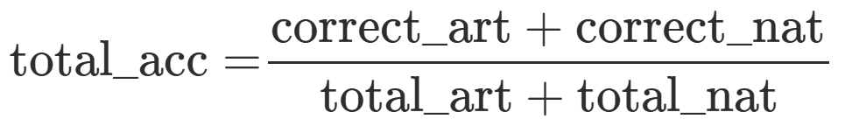
FIE2025任务介绍——评价标准
本次评测采用总正确率作为评价指标：
其中，total_acc 为总正确率； correct_art 为人造语料集中模型回答正确的数据量； correct_nat 为真实语料集中模型回答正确的数据量； total_art 为人造语料集中的数据总量； total_nat 为真实语料集中的数据总量。
评测集中有38条与“假装”“装作”有关的句子（人造2+真实36），这些句子只用于收集回答结果，无论模型如何作答，都不计入最终成绩；其余2000条正常计分，也即 total_art + total_nat =2,000 。
微调赛道与不微调赛道的数据分开计算。

Slide 17
FIE2025任务介绍——奖项设置
任务奖项设置：
本届评测将设置一、二、三等奖，奖项按总正确率从高到低颁发（奖金待定）。
其中，一等奖0-1名，二等奖0-2名，三等奖0-3名。
微调赛道与不微调赛道分开排名。
荣誉证书将由中国中文信息学会颁发。

Slide 18
FIE2025任务介绍——时间安排
重要时间节点：
2025年5月3日：天池平台“提交结果”页面开放（用以测试提交程序）；
2025年5月6日-12日：组织方公布评测集；
2025年5月20日：参赛队伍在OpenReview中提交技术报告，用于审核；
2025年5月下旬：组织方对技术报告开展集中评审，提出修改意见；各参赛队伍修改技术报告；组织方将推荐排名靠前的队伍将技术报告扩写成论文投稿。
2025年6月1日：组织方公布中文叙实性推理评测结果，同时向工作坊提交任务综述。
完整时间安排请见Github任务网站https://github.com/UM-FAH-Yuan/FIE2025/tree/main

Slide 19
FIE2025任务介绍——预计问题
预计问题：
1. 模型拒绝回答——评测过程中超半数队伍反馈则排除此题（题目总数-1）。
2. 建议关闭深度推理。
3. 可以选择微调与不微调两个赛道其一参加，也可同时参加。
4. 数据清洗困难——可用代码统一提取答案，但不能人工修改。如果模型前后回答不一致，则需要修改prompt。注意要求模型只给出结果，不要解释。
5. 评测过程中可在天池平台实时查看排行榜——天池排行榜不代表最终结果（不签署协议或不提交技术报告的队伍的成绩不参与最终排名）
6.评测过程中如遇问题，可随时在QQ群交流，或发邮件给联系人guanliang.cong@connect.um.edu.mo。

Slide 20
FIE2025任务介绍——Q & A
Q & A

Slide 21
感谢垂注，敬请赐教！

